Slide 1
rePÚBLICA DE ANGOLA GOVERNO PROVINCIAL DE MALANJE DIRECÇÃO PROVINCIAL DE ENERGIA E ÁGUAS
BALANÇO DO SECTOR DE ÁGUAS NA PROVÍNCIA DE MALANJE
5º CONSELHO CONSULTIVO DO MINEA
30 e 31 de Julho de 2015
Por: Jacinto Caculo
Director Provincial

Slide 2
INTRODUÇÃO
Apesar de potencialmente rica em recursos hídricos, a situação de abastecimento de água potável no meio urbano, suburbano e rural da Província de Malanje ainda não é o desejado.
Durante o periodo em balanço (2014/2015), foram concretizadas várias acções na Província de Malanje, no âmbito do Plano de Acção do Governo Provincial e de iniciativa central do MINEA, inseridas no seu Plano Desenvolvimento do Sector da Energia e Águas 2013-2017, que resultaram no acesso à água potável, com fiabilidade, regularidade e segurança a mais de 41.477 habitantes, conforme balanço que seguidamente passamos a apresentar:

Slide 3
1. CARACTERIZAÇÃO DO NÍVEL DE ACESSO À ÁGUA NA PROVÍNCIA
N/O | Município | Nº de Habitantes | Caracterização dos sistemas de Água |  |  |  |  |  |  |  |  | População Servida | %
 |  |  | G. Sistema | PSA |  | PA |  | B.M |  | Fontanários
 |  |  |  | Total | Inop. | Total | Inop. | Total | Inop. | Total | Fora Serviço
1 | Malanje | 486 870 | 1 | 13 | 4 | 10 | 0 | 237 | 142 | 121 | 60 | 151 250 | 31,07
2 | Calandula | 87 017 | 0 | 5 | 0 | 20 | 0 | 51 | 20 | 27 | 0 | 27 700 | 31,83
3 | Cacuso | 71 541 | 0 | 14 | 0 | 0 | 0 | 155 | 50 | 63 | 12 | 46 000 | 64,30
4 | Luquembo | 51 647 | 0 | 4 | 2 | 0 | 0 | 0 | 0 | 12 | 5 | 9 700 | 18,78
5 | Cambundi-Catembo | 44 219 | 0 | 3 | 0 | 6 | 0 | 0 | 0 | 27 | 6 | 2 800 | 6,33
6 | Cangandala | 43 855 | 0 | 5 | 0 | 8 | 0 | 42 | 14 | 12 | 0 | 9 800 | 22,35
7 | Massango | 32 610 | 0 | 5 | 1 | 3 | 0 | 0 | 0 | 11 | 0 | 4 115 | 12,62
8 | Caculama (Mucari) | 29 037 | 0 | 7 | 0 | 6 | 3 | 52 | 16 | 12 | 0 | 12 700 | 43,74
9 | Marimba | 27 074 | 0 | 5 | 3 | 1 | 0 | 0 | 0 | 15 | 0 | 4 770 | 17,62
10 | Quirima | 22 250 | 0 | 4 | 0 | 1 | 0 | 0 | 0 | 7 | 0 | 4 100 | 18,43
11 | Cahombo | 22 115 | 0 | 5 | 0 | 4 | 4 | 0 | 0 | 11 | 0 | 4 150 | 18,77
12 | Quela | 21 847 | 0 | 5 | 3 | 2 | 0 | 16 | 6 | 16 | 0 | 7 600 | 34,79
13 | Quiwaba Nzogi | 14 402 | 0 | 4 | 0 | 4 | 1 | 15 | 10 | 24 | 2 | 8 700 | 60,41
14 | Cunda - Dia - Base | 13 651 | 0 | 3 | 0 | 8 | 0 | 0 | 0 | 15 | 0 | 5 200 | 38,09
 | TOTAL | 968 135 | 1 | 82 | 13 | 73 | 8 | 568 | 258 | 373 | 85 | 298 585 | 30,84

Slide 4
2. BALANÇO DAS PRINCIPAIS ACÇÕES REALIZADAS – 2014/2015
Nº Ord | Projectos concluidos e em curso | Ponto de Situação | Observação
1 | Projecto de Expansão da Rede de Abastecimento de Água à Cidade de Malanje e Ligações Domiciliárias na Periferia, designadamente, bairros Carreira de Tiro, Campo de Aviação e Cangambo - PDISA II | O projecto inclui a implantação de 37km de rede e 3.800 ligações domiciliárias, na primeira fase. Foi instalado cerca de 37 km de rede de distribuição de água e concluídos 3.746 ramais para ligações domiciliarias, nos bairros da Carreira de Tiro, Campo de Avião e Cangambo. Decorre a conclusão dos trabalhos já iniciados. Novos trabalhos suspensos até aprovação da Adenda | Projecto de âmbito Central (MINEA). Previsão de conclusão: dependente da Adenda em fase de análise e aprovação pelo Banco Mundial.
2 | Beneficiação e Requalificação da Estação de Captação e Tratamento de Água da Guiné. | Projecto teve início em Outubro de 2014 e contemplou a instalação de 3 novos Grupos de Bombagem de marca KSB de 575m³/h e a modernização do sistema eléctrico da Estação assim como a beneficiação das suas estruturas físicas. Empreiteiro: PLX, S.A | Projecto de âmbito Local (GPM). Conclusão: Junho 2015.
3 | PROGRAMA “ÁGUA PARA TODOS” | No âmbito deste Programa, foram concluidos em 2014, um total de 25 projectos (dos quais 5 de âmbito Central do MINEA) que beneficiaram 27.518 habitantes. Até Junho de 2015, foram concluidos 9 projectos (dos quais 3 de âmbito Central do MINEA), que beneficiaram 10.838 habitantes Ver Quadro – Balanço do PAT.
4 | Reabilitação de 200 pontos de Água (150 pelo MINEA + 50 pelo GPM) | Foram reabilitados, até o mês de Dezembro, 150 unidades de bombas manuais (manivelas) nos Municípios de Malanje, Cacuso, Kangandala e Caculama. Esta acção foi complementada com a reabilitação de mais 50 manivelas no Município de Malanje, pelo Governo da Província de Malanje.
5 | Programa das Sedes Municipais (Novos Sistemas de abastecimento de água nas Sedes Municipais) | Os trabalhos iniciaram em Setembro de 2014 no Município de Cangandala e prevê-se a conclusão dos mesmos em Setembro de 2015. Nos Municípios de Cacuso, Calandula, Caculama, Cambundi-Catembo e Quirima, foram consignadas as obras e decorrem os trabalhos de projectos.
6 | Requalificação e Construção do Novo Canal da Nascente da ECTA GUINÉ | Substituição total do canal da nascente por estar integralmente em estado obsoleto fruto do longo tempo de exploração sem qualquer manutenção (a mais de 50 anos não há registo de qualquer manutenção do canal da nascente), para um canal em manilhas de betão armado até 1.5m de diâmetro em todo o seu traçado (125m de comprimento). | Obras em fase de conclusão. Projecto de âmbito local (GPM)
7 | Novas Ligações Domiciliárias na Cidade de Malanje | Durante o ano de 2014, um total de 2.466 residências foram ligadas à Rede Pública de Abastecimento de Água na cidade de Malanje, passando o número de consumidores de 4.534, em 2013, para 7.000, em 2014. Até Junho de 2015, foram efectuadas 655 novas ligações.

Slide 5
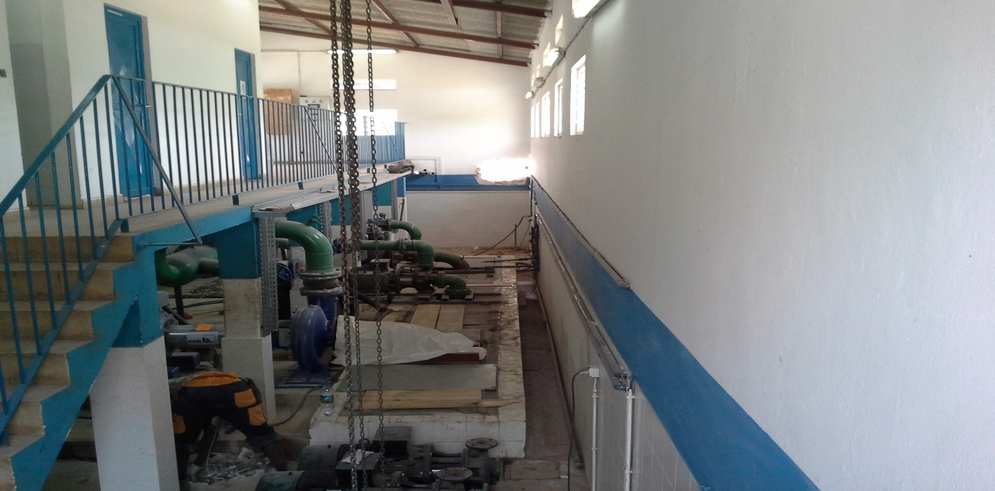
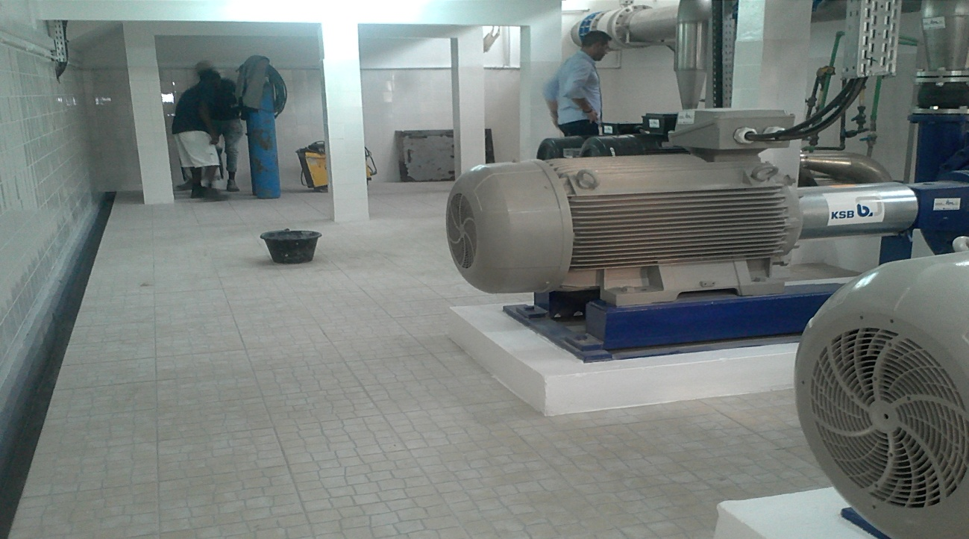
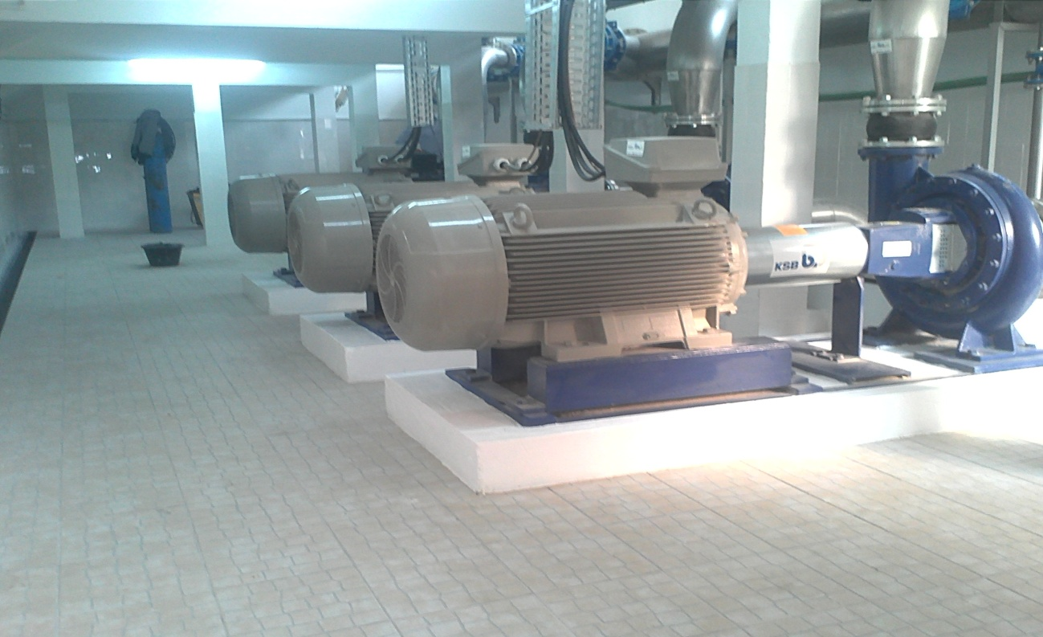
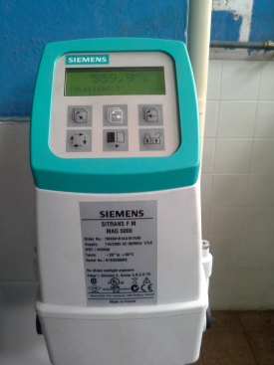
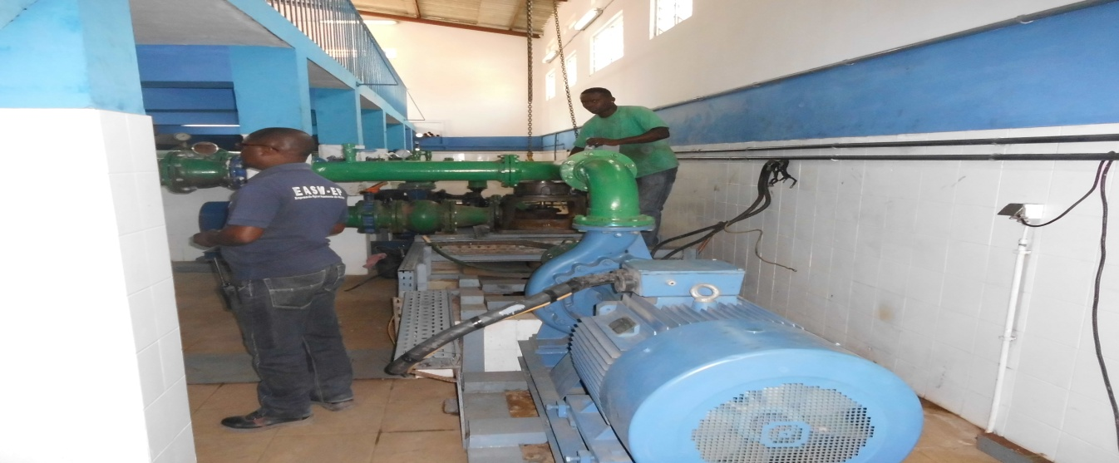
BENEFICIAÇÃO E REQUALIFICAÇÃO DA ESTAÇÃO DE CAPTAÇÃO E TRATAMENTO DE ÁGUA DA GUINÉ.
\

Slide 6
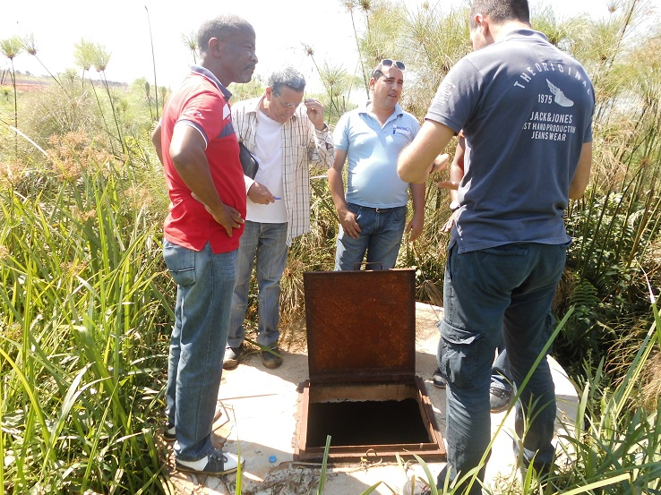
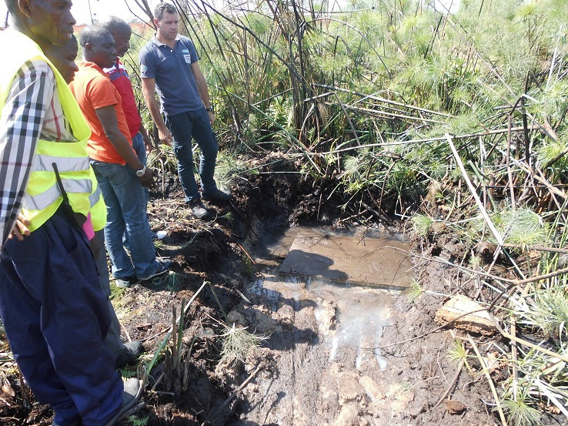
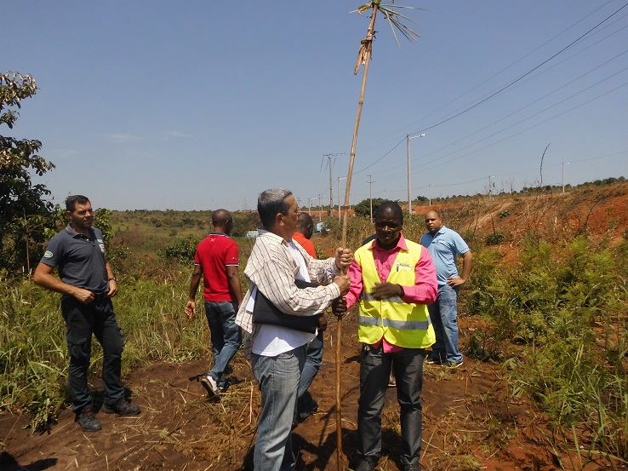
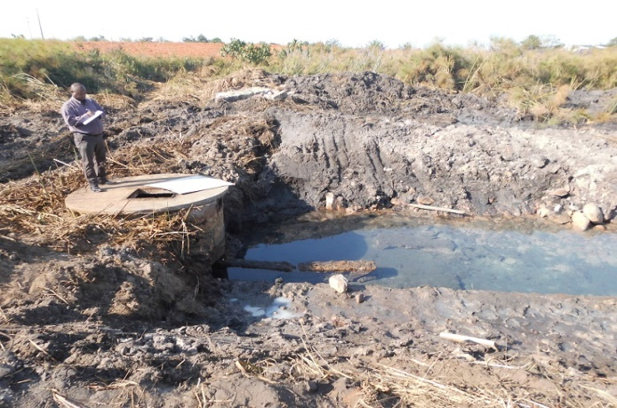
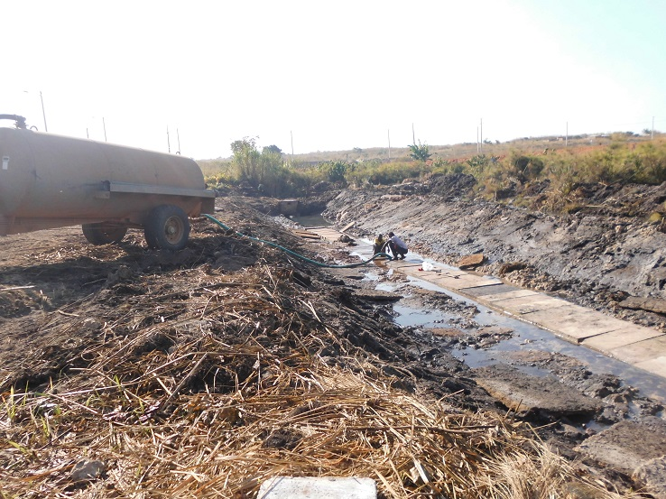
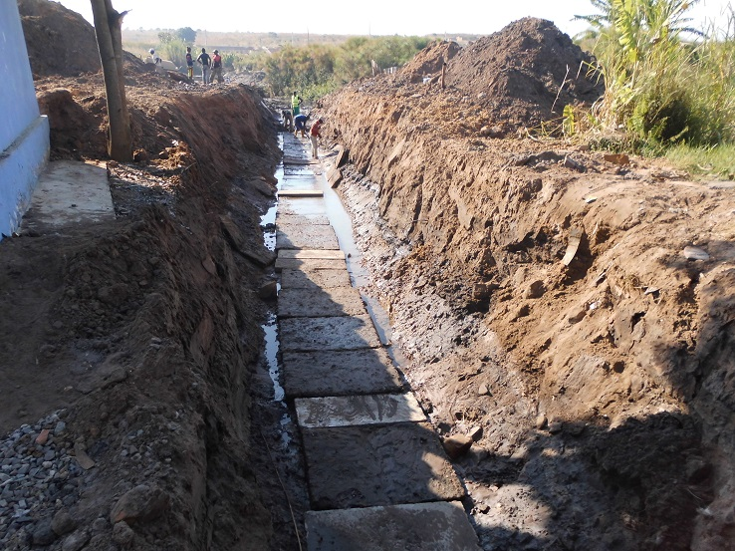
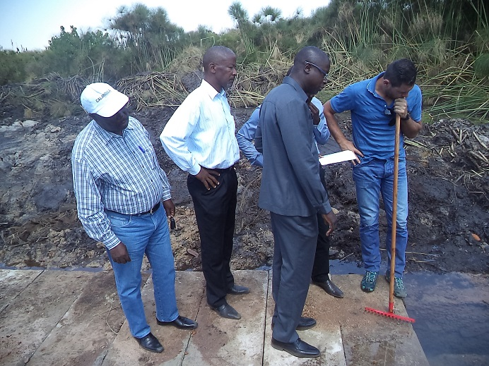
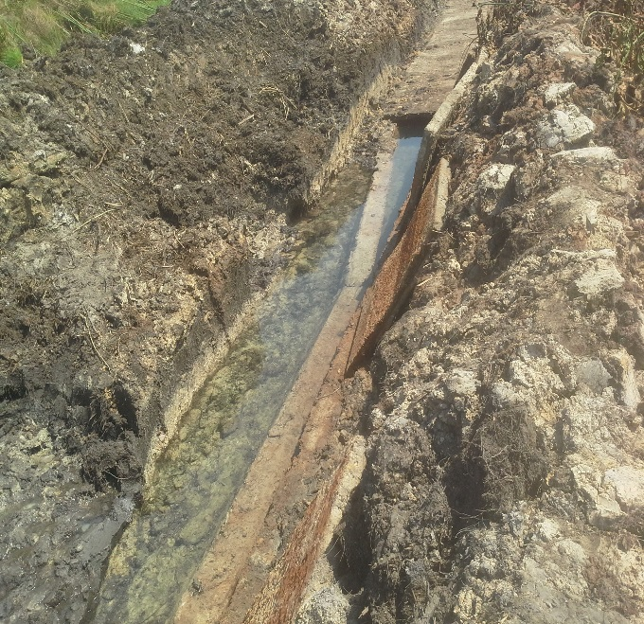
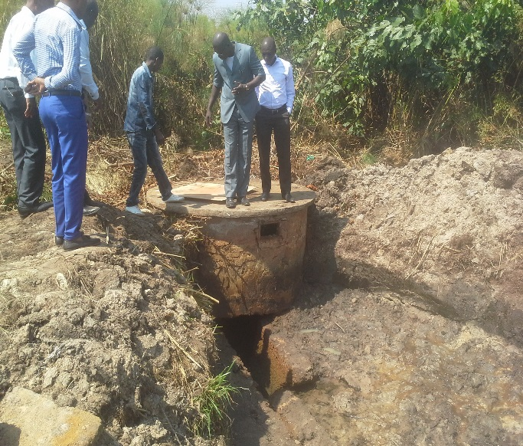
FEV.2015 – IDENTIFICADA A NECESSIDADE DE DESOBSTRUÇÃO/DESASSOREAMENTO DO CANAL DA NASCENTE DA GUINÉ

Slide 7
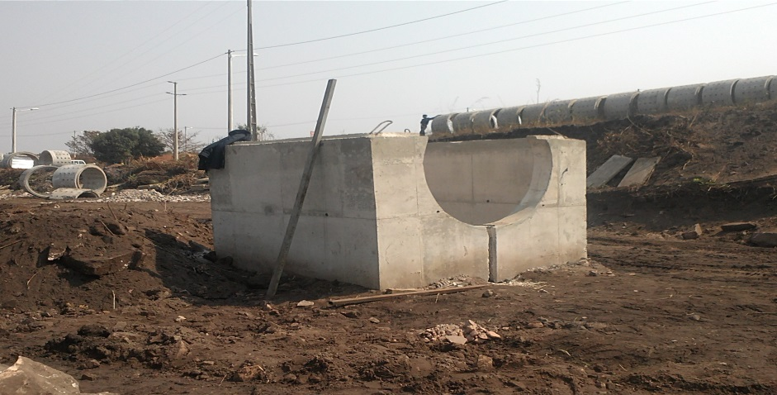
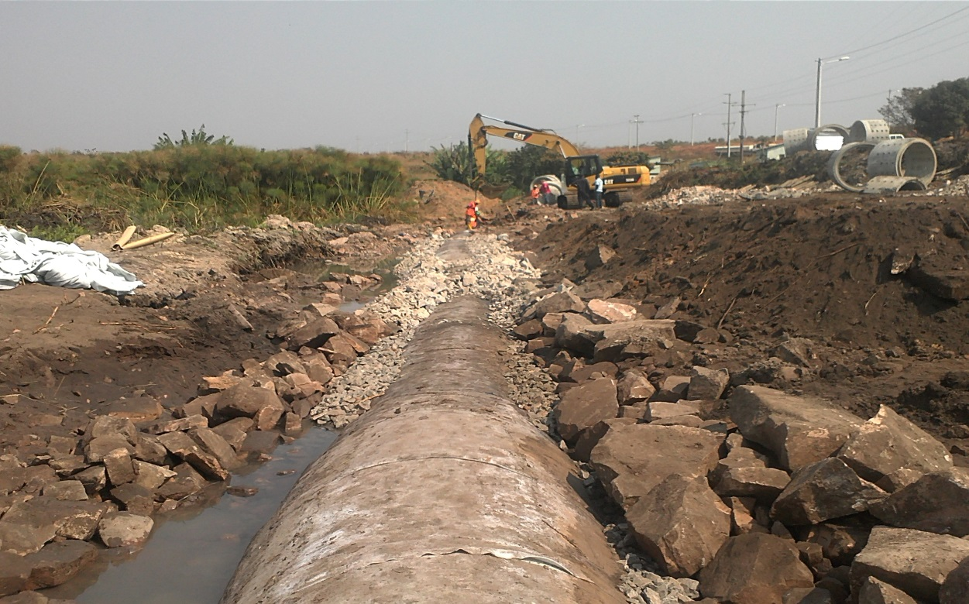
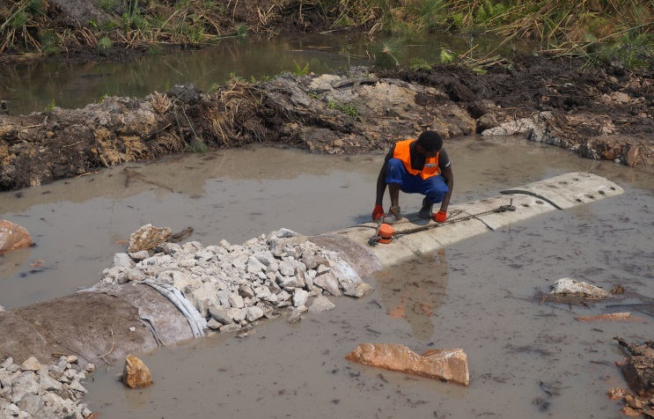
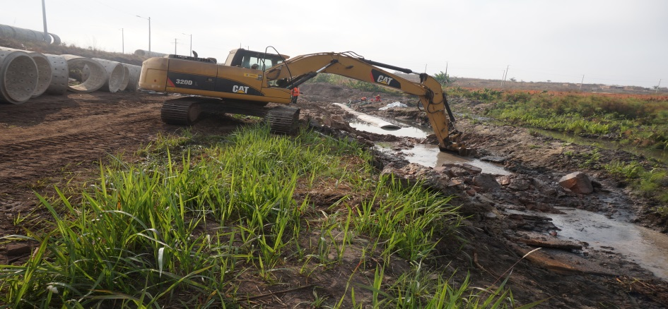
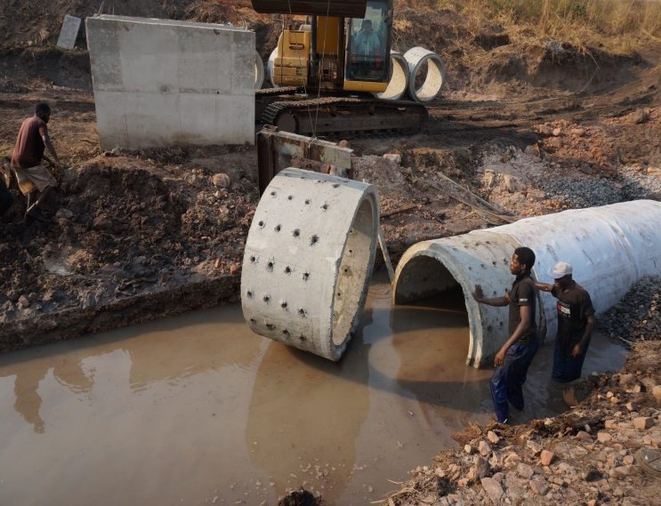
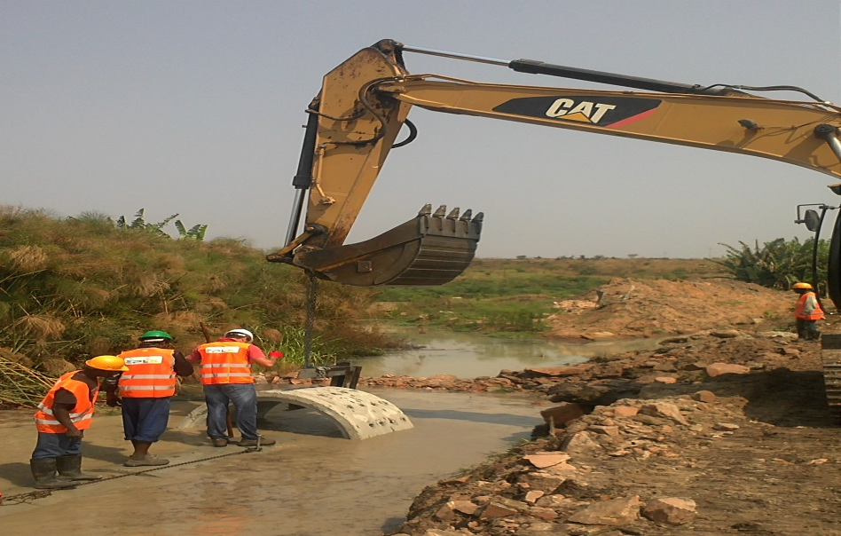
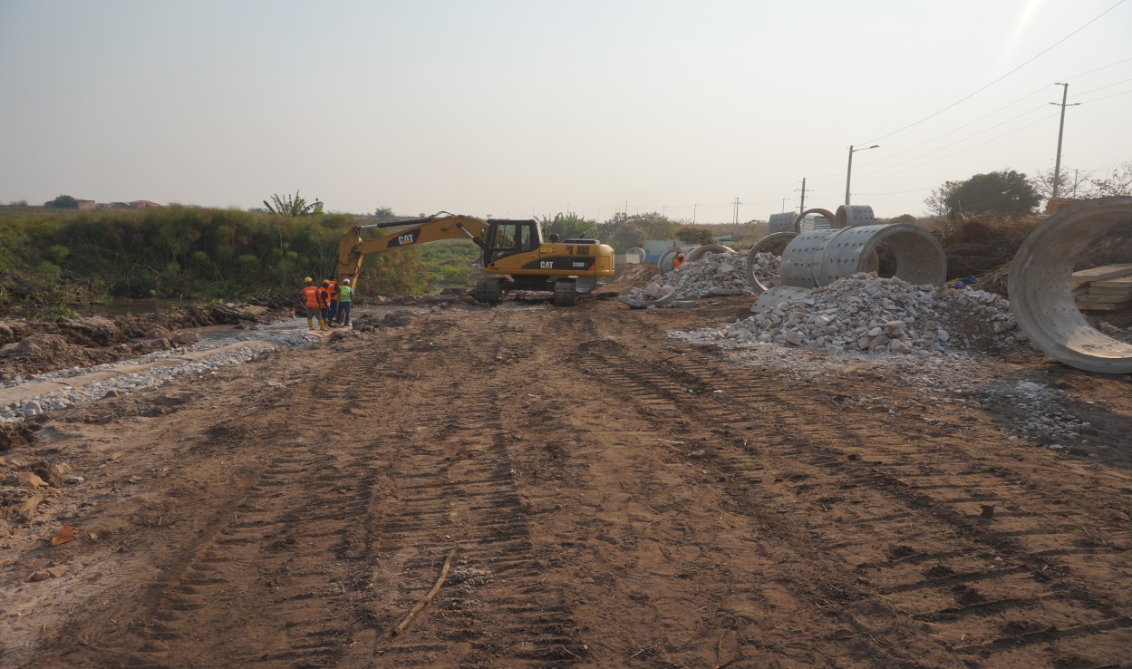
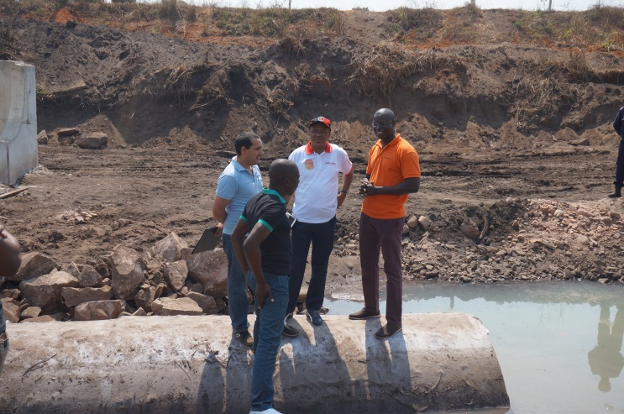
JUNHO/JULHO 2015 – ALTERAÇÃO DO ESCOPO PARA CONSTRUÇÃO DE UM NOVO CANAL DA NASCENTE DE ÁGUA

Slide 8
3. INDICADORES DE OPERACIONALIDADE DO SISTEMA DE ABASTECIMENTO DE ÁGUA DA CIDADE CAPITAL
Parâmetro indicador |  |  | MALANGE | OBSERVAÇÕES
Estimativa da População a Servir (Pessoas) |  |  | 486 870
Estimativa da Capacidade de Produção Nominal (m³/dia) |  |  | 14 692
Tempo Nominal de Funcionamento (Hrs/dia) |  |  | 20
Capacidade de Produção Nominal do Sistema Principal (m³/dia) |  |  | 13 800
Capacidade de Produção Nominal de Sistemas Complementares (m³/dia) |  |  | 892
Estimativa da Capacidade de Produção Efectiva (m³/dia) |  |  | 12 624
Condição de Operação dos Sistemas de Abastecimento de Água(*) |  |  | OR
Capacidade de Armazenamento (m³) |  |  | 2 350
Dimensão da Rede (km) |  |  | 137
Estimativa da População com Rede Domiciliária (%) |  |  | 16
Estimativa das Perdas Volumétricas (%) |  |  | 5
ABASTECIMENTO EM ZONA URBANA | Zona regularmente abastecida (%) |  | 95
 | Zona com abastecimento irregular (%) |  | 0
 | Zona com abastecimento precário (%) |  | 0
 | Zona não abastecida (%) |  | 5
ABASTECIMENTO EM ZONA PERIURBANA | Zona regularmente abastecida (%) |  | 50
 | Zona com abastecimento irregular (%) |  | 0
 | Zona com abastecimento precário (%) |  | 0
 | Zona não abastecida (%) |  | 50
Capacidade Técnica de Operação do Sistema (**) |  |  | SU
Capacidade de Reparação de Avarias (**) |  | Técnica | SU
 |  | Financeira | IN

Slide 9
4. BALANÇO DA IMPLEMENTAÇÃO DO PAT 2014/2015
Malanje (Sistemas Concluídos no Ano 2014)
Município | Nome | Tipo de sistema | Estado | Data de conclusão | N.º hab. servidos | Entidade Promotora | Empreiteiro | Operacionalidade
CACUSO | Lombe (Sede Comunal) | PSA | Concluído | mai/14 | 5 670 | Gov. central | Saema | Operacional
MALANJE | Camoma I | PA | Concluído | ago/14 | 430 | Gov. Provincial | 7 cunhas | Operacional
MALANJE | Camoma II | PA | Concluído | ago/14 | 610 | Gov. Provincial | 7 cunhas | Operacional
MALANJE | Camoma III | PA | Concluído | ago/14 | 620 | Gov. Provincial | 7 cunhas | Operacional
MALANJE | Camoma IV | PA | Concluído | ago/14 | 570 | Gov. Provincial | 7 cunhas | Operacional
MALANJE | Camizalela | PA | Concluído | ago/14 | 135 | Gov. Provincial | 7 cunhas | Operacional
MALANJE | Camaxalala | PA | Concluído | ago/14 | 105 | Gov. Provincial | 7 cunhas | Operacional
MALANJE | Cambondo do Kuiji | PA | Concluído | ago/14 | 169 | Gov. Provincial | 7 cunhas | Operacional
MALANJE | Cambondo do Kuiji | PA | Concluído | ago/14 | 203 | Gov. Provincial | 7 cunhas | Operacional
MALANJE | Kibinda I | PA | Concluído | ago/14 | 250 | Gov. Provincial | 7 cunhas | Operacional
MALANJE | Kibinda II | PA | Concluído | ago/14 | 360 | Gov. Provincial | 7 cunhas | Operacional
MALANJE | Massaca | PA | Concluído | ago/14 | 127 | Gov. Provincial | 7 cunhas | Operacional
MALANJE | Quêssua/Unidade Penitenciária | PSA | Concluído | mar/14 | 500 | Gov. Provincial | Lamacoca | Operacional
MALANJE | Quimbamba | PSA | Concluído | out/14 | 1 600 | Gov. central | Ambergol | Operacional
MALANJE | Lau | PSA | Concluído | out/14 | 1 016 | Gov. central | Ambergol | Operacional
CUNDA DIA BAZE | Lemba | PSA | Concluido | nov/14 | 1 230 | Gov. central | Ambergol | Operacional
LUQUEMBO | Rimba | PSA | Concluído | Set.14 | 2 000 | AD. Municipal | Tomas de Oliveira | Operacional
QUELA | Xandel | PSA | Concluído | Abril.14 | 2 500 | Gov. Provincial | Lamacoca | Operacional
QUIRIMA | Sautar | PSA | Concluído | Nov.14 | 2 948 | AD. Municipal | Obitralia | Operacional
QUIRIMA | Sede | PSA | Concluido | Nov.14 | 3 865 | AD. Municipal | Obritralia | Operacional
CACULAMA | Muquixe Catala | PSA | Concluido | Fev.14 | 800 | AD. Municipal | Lamacoca | Operacional
CACULAMA | Sede | PSA | Concluído | Out.14 | 600 | AD. Municipal | Irmãos Cavacos | Operacional
CANGANDALA | caribo | PSA | Concluído | Nov.14 | 350 | Gov. Central | Sul Engenharia | Operacional
CALANDULA | Buaca | PA | Concluído | Nov.14 | 360 | Gov. Central | Conduril | Operacional
CALANDULA | Terra Nova | PA | Concluído | Nov.14 | 500 | Gov. Central | Conduril | Operacional
 | TOTAL |  |  |  | 27 518

Slide 10
Malanje (Sistemas Concluídos no Ano 2015)
Município | Nome | Tipo de sistema | Estado | Data de conclusão | N.º hab. servidos | Entidade Promotora | Empreiteiro | Operacionalidade
CAMBUNDI-CATEMBO | Mussolo | PA | Concluído | Fev/15 | 450 | Ad. Municipal | Irmãos Cavaco | Operacional
LUQUEMBO | Dombo Wazanga | PSA | Concluído | Fev/15 | 3.697 | Ad. Municipal | Grupo Cabeto, Lda | Operacional
CACUSO | Mudile | PSA | Concluído | Mar/15 | 900 | Gov. Central | SACEP | Operacional
CACULAMA | Caxinga | PSA | Concluído | Mar/15 | 1.441 | Gov. Central | AMBIÁFRICA | Operacional
CACUSO | Soqueco | PSA | Concluído | Abr/15 | 2.000 | Ad. Municipal | LAMACOCA | Operacional
KIWABA NZOJI | Lutau | PSA | Concluído | Abr/15 | 600 | Ad. Municipal | SONDAGENS | Operacional
MASSANGO | Holeca | PSA | Concluído | Abr/15 | 250 | Ad. Municipal | SONDAGENS | Operacional
MASSANGO | Zenza | PSA | Concluído | Abr/15 | 270 | Ad. Municipal | SONDAGENS | Operacional
KIWABA NZOJI | Kifucussa | PSA | Concluído | Mai/15 | 1.230 | Gov. Central | AMBERGOL | Operacional
TOTAL |  |  |  |  | 10.838

Slide 11
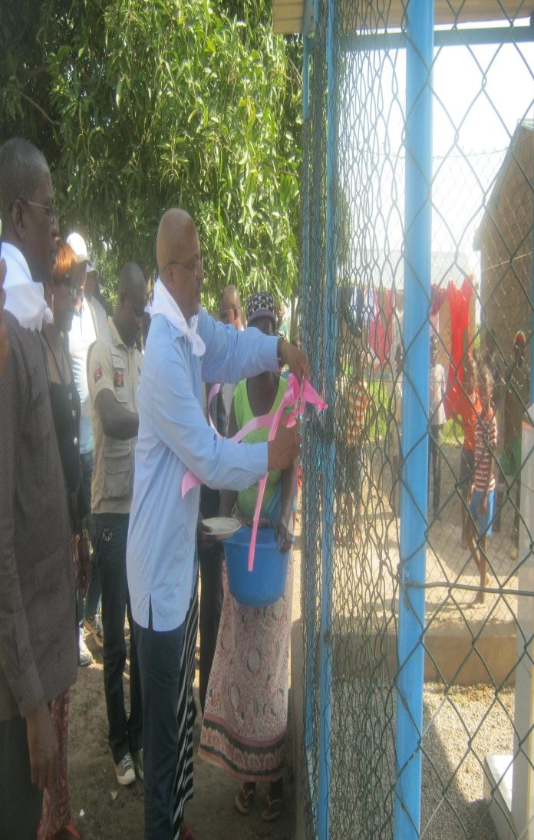
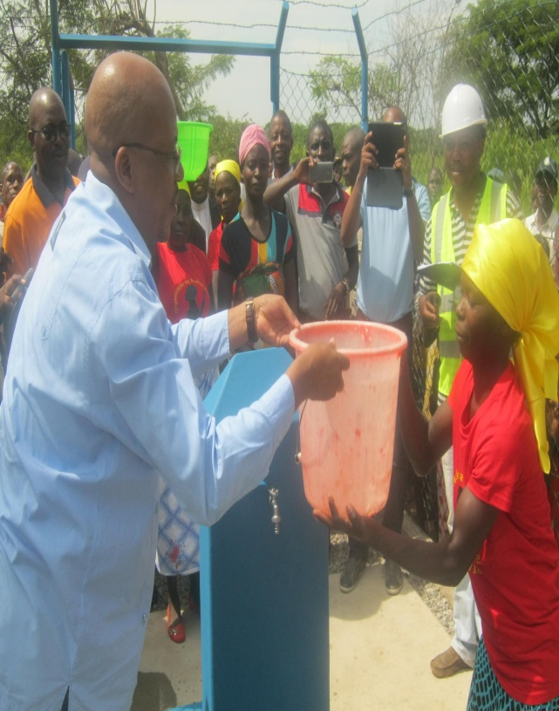
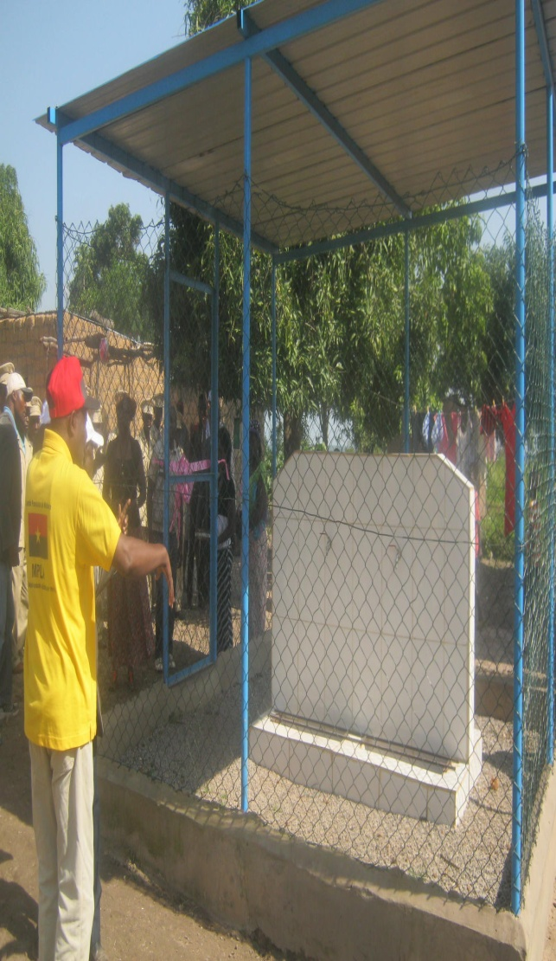
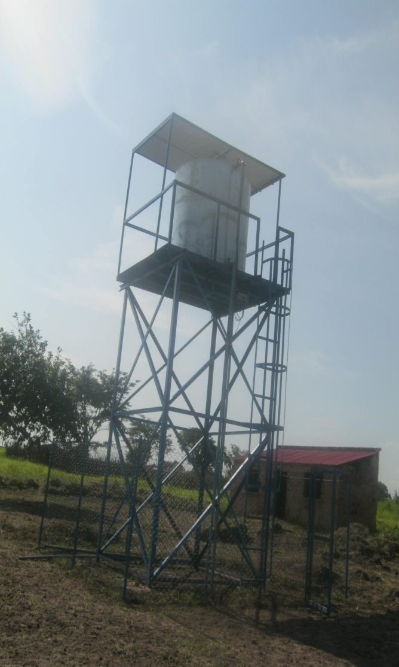
PROGRAMA ÁGUA PARA TODOS – JANEIRO À MARÇO 2015
Inauguração do Pequeno Sistema de Água do Mussolo – 03.02.2015
Inauguração do Pequeno Sistema de Água do Dombo Wazanga – 03.02.2015

Slide 12
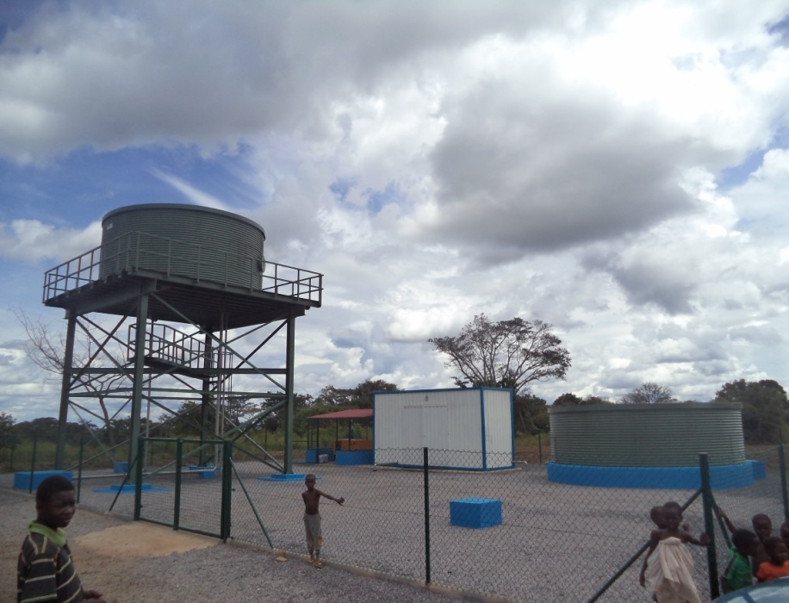
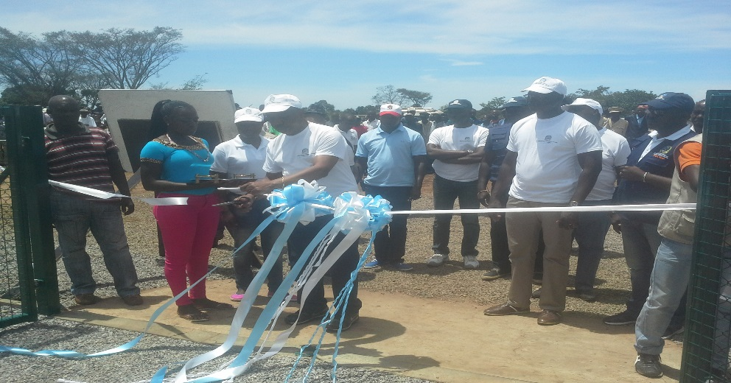
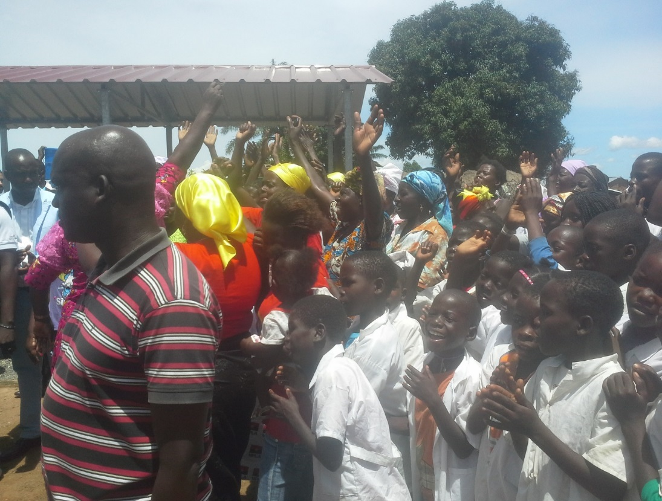
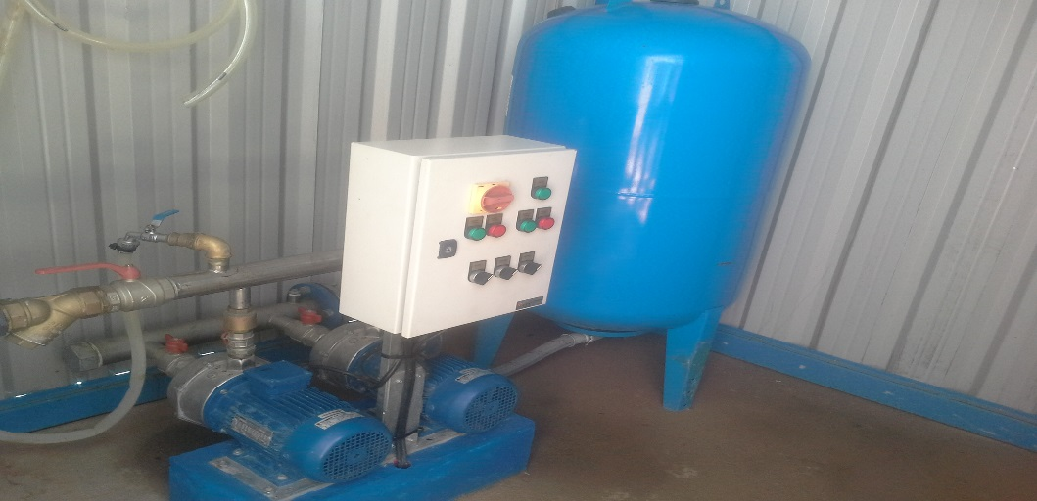
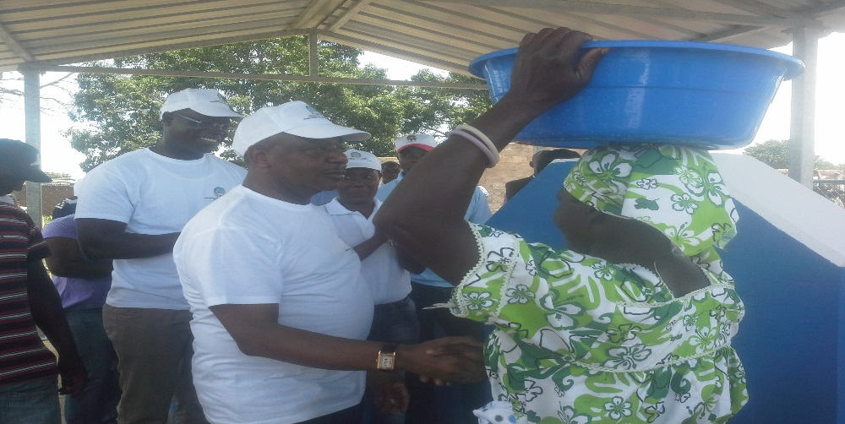
Inauguração do Pequeno Sistema de Água De caxinga – 21.03.2015

Slide 13
5. INVENTÁRIO DOS SISTEMAS DE ABASTECIMENTO DE ÁGUA NA PROVÍNCIA
TIPO DE EQUIPAMENTO |  | Província de Malanje |  |  |  |  |  |  |  |  |  |  |  |  |  |  |  |  |  |  |  |  |  |  |  |  |  |  |  | T o t a l
 |  | Município de Malanje |  | Outros Municípios
 |  | Sede Provincial | Outras Localidades | Cacuso |  | Caculama |  | Calandula |  | Cambundi-Catembo |  | Cangandala |  | Cahombo |  | Cunda-dia-baze |  | Kiwaba Nzongi |  | Luquembo |  | Marimba |  | Massango |  | Quela |  | Quirima
 |  | Malanje |  | Sede Municipal Cacuso | Outras Localidades | Sede Municipal Mucari | Outras Localidades | Sede Municipal Calandula | Outras Localidades | Sede Municipal Cambundi-Catembo | Outras Localidades | Sede Municipal Cangandala | Outras Localidades | Sede Municipal Caombo | Outras Localidades | Sede Municipal Cunda-dia-baze | Outras Localidades | Sede Municipal Kiwaba Nzongi | Outras Localidades | Sede Municipal Luquembo | Outras Localidades | Sede Municipal Marimba | Outras Localidades | Sede Municipal Massango | Outras Localidades | Sede Municipal Quela | Outras Localidades | Sede Municipal Quirima | Outras Localidades
PEQUENOS SISTEMAS DE ABASTECIMENTO DE ÁGUA | Total de Pequenos Sistemas de Água Existentes | 10 | 3 | 2 | 12 | 4 | 1 | 2 | 5 | 0 | 3 | 1 | 5 | 1 | 4 | 1 | 2 | 2 | 2 | 1 | 3 | 2 | 3 | 2 | 3 | 2 | 3 | 2 | 1 | 82
 | Total de Pequenos Sistemas de Água Fora de Serviço | 4 | 0 | 0 | 0 | 0 | 0 | 0 | 0 | 0 | 0 | 0 | 0 | 0 | 0 | 0 | 0 | 0 | 0 | 0 | 2 | 0 | 3 | 1 | 0 | 0 | 3 | 0 | 0 | 13
FONTENÁRIOS OU CHAFARIZES | Ligado à Rede de Abastecimento | 99 | 6 | 29 | 34 | 9 | 0 | 0 | 0 | 15 | 12 | 4 | 8 | 4 | 7 | 13 | 2 | 7 | 6 | 4 | 0 | 15 | 0 | 5 | 0 | 8 | 8 | 4 | 3 | 302
 | Sem Ligação à Rede de Abastecimento | 16 | 0 | 0 | 0 | 0 | 3 | 12 | 15 | 0 | 0 | 0 | 0 | 0 | 0 | 0 | 0 | 0 | 11 | 0 | 8 | 0 | 0 | 0 | 6 | 0 | 0 | 0 | 0 | 71
 | Total de Fontenários Existentes | 115 | 6 | 29 | 34 | 9 | 3 | 12 | 15 | 15 | 12 | 4 | 8 | 4 | 7 | 13 | 2 | 7 | 17 | 4 | 8 | 15 | 0 | 5 | 6 | 8 | 8 | 4 | 3 | 373
 | Total de Fontenários Fora de Serviço | 54 | 6 | 0 | 12 | 0 | 0 | 0 | 0 | 0 | 6 | 0 | 0 | 0 | 0 | 0 | 0 | 2 | 0 | 0 | 5 | 0 | 0 | 0 | 0 | 0 | 0 | 0 | 0 | 85
PONTOS DE ÁGUA | Total de Pontos de Água Existentes | 0 | 10 | 0 | 0 | 0 | 6 | 12 | 8 | 0 | 6 | 4 | 4 | 4 | 0 | 8 | 0 | 1 | 3 | 0 | 0 | 1 | 0 | 3 | 0 | 2 | 0 | 1 | 0 | 73
 | Total de Pontos de Água Fora de Serviço | 0 | 0 | 0 | 0 | 0 | 0 | 0 | 0 | 0 | 0 | 0 | 0 | 4 | 0 | 0 | 0 | 1 | 0 | 0 | 0 | 0 | 0 | 0 | 0 | 0 | 0 | 0 | 0 | 5
Furos para Abastecimento de Água |  | 237 | 0 | 155 | 0 | 52 | 0 | 51 | 0 | 0 | 0 | 42 | 0 | 0 | 0 | 0 | 0 | 3 | 12 | 0 | 0 | 0 | 0 | 0 | 0 | 16 | 0 | 0 | 0 | 568
Cacimbas Servindo como Ponto de Água |  | 3 | 0 | 0 | 0 | 0 | 0 | 0 | 0 | 0 | 14 | 0 | 0 | 3 | 0 | 0 | 8 | 6 | 0 | 4 | 0 | 0 | 0 | 15 | 0 | 0 | 0 | 0 | 0 | 53
Cacimbas Servindo como Origem de Pequeno Sistema de Água |  | 0 | 0 | 0 | 0 | 0 | 0 | 0 | 0 | 0 | 0 | 0 | 0 | 0 | 0 | 0 | 0 | 0 | 0 | 4 | 0 | 0 | 0 | 0 | 0 | 0 | 0 | 0 | 0 | 4
Total de Cacimbas Cadastradas |  | 3 | 0 | 0 | 0 | 0 | 0 |  | 0 | 0 | 14 | 0 |  | 3 | 0 | 0 | 8 | 6 | 0 | 8 | 0 | 0 | 0 | 15 | 0 | 0 | 0 | 0 | 0 | 57

Slide 14
6. IMPLEMENTAÇÃO DO MOGECA E BASE DE DADOS DA QUALIDADE DA ÁGUA
MOGECA: Tem sido implementado pela Área de Mobilização Social da DPEAM, e com receptividade nas Comunidades. A Sua actividade principal é a formação e capacitação dos Grupos de Água e Saneamento para garantir a sustentabilidade das infra-estruturas operativa.
Durante o ano de 2014:
Formados e capacitados 288 Grupos de Água e Saneamento (GAS) nos Municípios de Malanje e Cacuso (Lombe) com a participacao dos lideres comunitarios (Regedores Sobas e Seculos).
Realizado um workshop no dia 16 de Dezembro para os 14 administradores Municipais sobre o Modelo de Gestão Comunitário de Água (MoGeCa), incluindo a formação e capacitação de 17 técnicos ligados ao Sector de Energia e Águas no Municípios, no ambito da assistência técnica da DNA/MINEA
Foram realizadas durante o Iº Semestre de 2015 as seguintes acções:
Grupos de Água e Saneamento Formados e capacitados nas Comunidades: 28;
Grupos de Agua e Saneamento revitalizados 14.
BASE DE DADOS: Procede a gestão dos dados em toda a extensão da Província, com a inserção dos sistemas de água novos concluídos, valida os dados das Administrações Municipais e outros afins. Esta tarefa esta sob responsabilidade de 1 Administrador, auxiliado pelo 1 Consultor de Nacionalidade Cubana, 1 Operador e Supervisionado pelo Director Provincial e Chefe de Departamento de Águas.
CONTROLO DE QUALIDADE DE ÁGUA: Esta actividade é desenvolvida pela EASM-EP, gestora do sistema de água urbana, através do seu Laboratório que regularmente realiza testes e análise da água nos seguintes parâmetros: Aspectos da água, cheiro, sabor, temperatura, turvação, condutividade, cloro livre e total, PH, e Coliformes Fecais sendo os pontos de colheita e amostragem pré-definidos como:
Central de Bombagem e Captação;
Reservatório de distribuição;
Rede de distribuição pontos de entrega como: Hospital Provincial e Municipal, Unidades Hoteleiras e Similares incluindo os domicílios.
Sistemas de águas em alguns Municípios Comunas Aldeias.

Slide 15
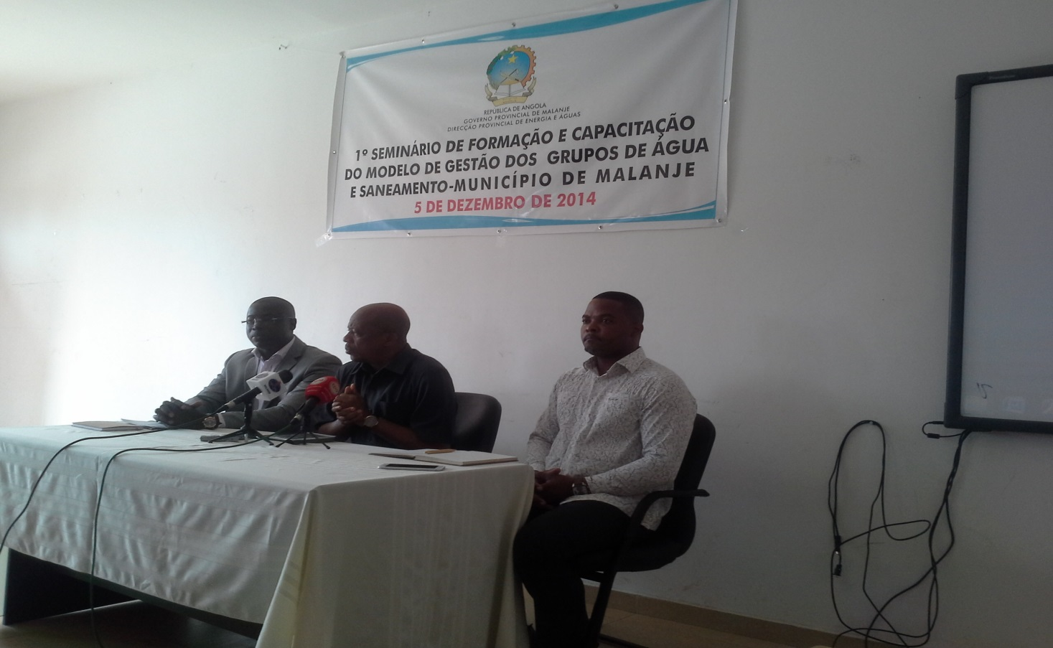
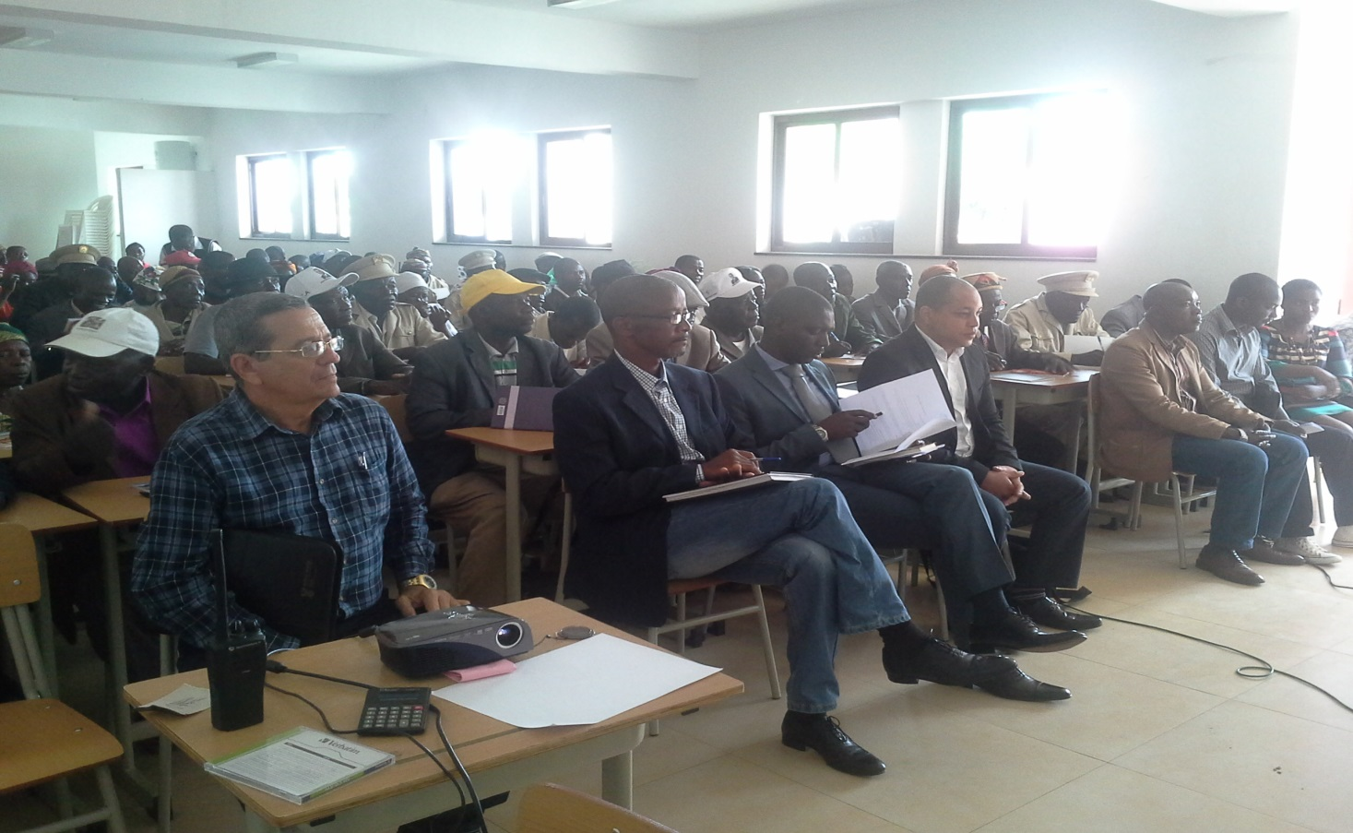
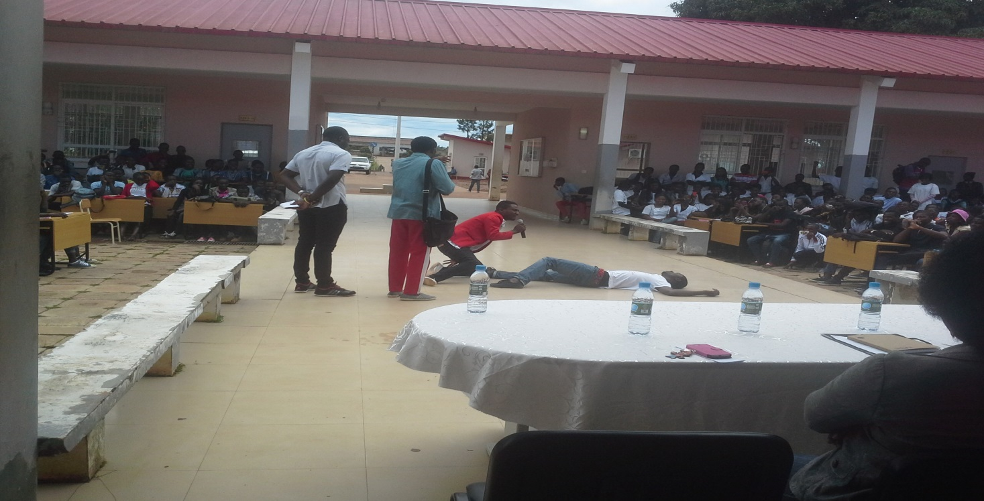
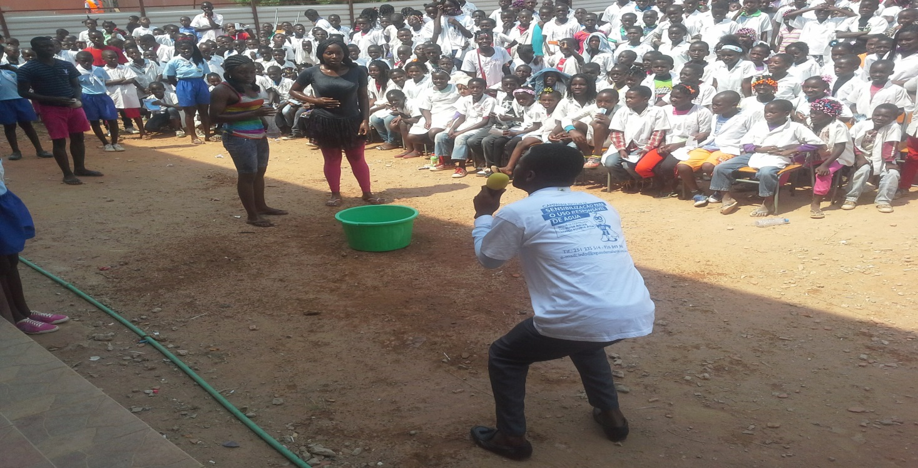

Slide 16
7. CARACTERIZAÇÃO ESTATÍSTICA DOS RECURSOS HUMANOS AFECTOS AO SERVIÇO DE ABASTECIMENTO DE ÁGUA NA PROVÍNCIA
 | Malanje | Ass P | Ass1ª | Ass | TSP | TS1ª | TS2ª | EspP | Esp1ª | Esp2ª | T1ª | T2ª | T3ª | TMP1ª | TMP2ª | TMP3ª | TM1ª | TM2ª | TM3ª | OfAdmP | 1ºOfAdm | 2ºOfAdm | 3ºOfAdm | Asp | EscD | MotPP | MotP1ª | MotP2ª | MotLP | MotL1ª | MotL2ª | AuxAdmP | AuxAdm1ª | AuxLP | EncQ | OQ1ª | OQ2ª | EncNQ | OpNQ | parcial
 | DPEA |  |  |  |  |  |  |  |  |  |  |  |  | 1 | 1 | 1 |  |  | 5 |  | 1 | 1 |  | 3 | 5 |  |  |  |  |  |  |  | 3 | 2 |  |  |  | 1 | 5 | 29
Municipios | Malanje |  |  |  |  |  |  |  |  |  |  |  |  |  |  |  |  |  | 2 |  |  |  |  |  |  |  |  |  |  |  |  |  |  |  |  |  |  |  |  | 2
 | Cacuso |  |  |  |  |  |  |  |  |  |  |  |  |  |  |  |  |  | 1 |  |  |  |  |  |  |  |  |  |  |  |  | 1 |  |  |  |  |  |  |  | 2
 | Calandula |  |  |  |  |  |  |  |  |  |  |  |  |  |  |  |  |  |  |  |  |  |  |  |  |  |  |  |  |  |  | 1 |  |  |  |  |  |  |  | 1
 | Cambundi- Catembo |  |  |  |  |  |  |  |  |  |  |  |  |  |  |  |  |  | 1 |  |  |  |  |  |  |  |  |  |  |  |  | 1 |  |  |  |  |  |  |  | 2
 | Cangandala |  |  |  |  |  | 1 |  |  |  |  |  |  |  |  |  |  |  |  |  |  |  |  |  |  |  |  |  |  |  |  |  |  |  |  |  |  |  | 2 | 3
 | Caombo |  |  |  |  |  |  |  |  |  |  |  |  |  |  |  |  |  |  |  |  |  |  |  |  |  |  |  |  |  |  | 2 |  |  |  |  |  |  |  | 2
 | Cuaba Nzoji |  |  |  |  |  |  |  |  |  |  |  |  |  |  |  |  |  | 1 |  |  |  |  |  |  |  |  |  |  |  |  |  |  |  |  |  |  |  | 1 | 2
 | Cunda-dia-Base |  |  |  |  |  |  |  |  |  |  |  |  |  |  |  |  |  |  |  |  |  |  |  |  |  |  |  |  |  |  |  |  |  |  |  |  |  | 5 | 5
 | Luquembo |  |  |  |  |  |  |  |  |  |  |  |  |  |  |  |  | 1 |  |  |  |  |  |  |  |  |  |  |  |  |  |  |  |  |  |  |  |  | 1 | 2
 | Marimba |  |  |  |  |  |  |  |  |  |  |  |  |  |  |  |  | 1 |  |  |  |  |  |  |  |  |  |  |  |  |  |  |  |  |  |  |  |  | 1 | 2
 | Massango |  |  |  |  |  |  |  |  |  |  |  |  |  |  |  |  |  |  |  |  |  |  |  |  |  |  |  |  |  |  |  |  |  |  |  | 2 |  |  | 2
 | Mucari |  |  |  |  |  |  |  |  |  |  |  |  |  |  |  |  |  | 3 |  |  |  |  |  |  |  |  |  |  |  |  |  |  |  |  |  |  |  |  | 3
 | Quela |  |  |  |  |  |  |  |  |  |  |  |  |  |  |  |  |  | 1 |  |  |  |  |  |  |  |  |  |  |  |  |  |  |  |  |  |  | 2 |  | 3
 | Quirima |  |  |  |  |  |  |  |  |  |  |  |  |  |  |  |  |  | 1 |  |  |  |  |  |  |  |  |  |  |  |  |  |  |  |  |  |  | 1 |  | 2
Totais |  |  |  |  |  |  |  |  |  |  |  |  |  |  |  |  |  |  |  |  |  |  |  |  |  |  |  |  |  |  |  |  |  |  |  |  |  |  |  | 62

Slide 17
9. PRINCIPAIS CONSTRANGIMENTOS
Falta de capacidade técnica e protagonismo nas Administrações Municipais para o devido acompanhamento e supervisão das obras do PAT Local;
Deficiente fiscalização das obras no Programa Água Para Todos;
Morosidade de alguns Empreiteiros na concepção e construção de obras o que revela a falta de idoneidade técnica;
Deficiente gestão, operação e manutenção das infra-estruturas de Sistemas de Abastecimento de Águas concluídos nos Municípios, Comunas e aldeias a disposição da população;
Fraca participação das Comunidades nas acções de manutenção das infra-estruturas de abastecimento de água a sua disposição;
Falta de peças e sobressalentes para a reparação e manutenção das bombas manuais padrão, implantadas na Província;
Reduzido número de técnicos de especialidade no Sector de Águas a nível Provincial e Municipal;
Morosidade na transferência de recursos financeiros nas unidades orçamentais para os projectos de água, associado a dependência de orçamento dos grandes projectos
Sub-avaliação do Desempenho do PAT na Província por parte da CTCPAT (Consultor) – Classificação incorrecta
PROJECTOS CONCLUIDOS DESDE INÍCIO DO PAT
Província | População Rural Coberta | PA’s | PSA’s
Cuanza Norte | 229.433 | 9 | 43
Malanje | 134.987 | 142 | 38
Lunda Norte | 161.734 | 34 | 14
Cuanza Sul | 209.401 | 83 | 31
 | 2014 |  | 2015
 | MINEA/CTCPAT | GPM | MINEA/CTCPAT | GPM
Realizado | 18 901 | 27 518 | 7 902 | 10 838
Acumulado | 247 060 | 255 677 | 261 632 | 266 515
% | 51,1 | 52,9 | 52,7 | 53,7
N.º Projectos | 9 | 25 | 3 | 9

Slide 18
10. PROJECTOS/ACTIVIDADES EM PERSPECTIVAS
Reabilitação do Sistema de Abastecimento de Água da Cidade de Malanje
O projecto inclui a construção de 1 reservatório de água de 9000m³, no actual Centro de Distribuição de água e melhorias nao Sistema de Abastecimento da Cidade .
Reforço do Sistema de Abastecimento de Água da Cidade de Malanje (1ª fase) – Nova ECTA a partir do Rio Cuije
Este projecto prevê a construção de uma nova Estação de Captação e Tratamento de Água a partir do rio Cuije, a cerca de 15km a Leste da cidade de Malanje, e incluirá a construção de 3 Centros de Distribuição de água nas Zonas da Catepa, Vanvuala e Carreira de Tiro, junto a futura Centralidade de Malanje.
Plano de Monitorização da Qualidade da Água na Província de Malanje
PROGRAMA “ÁGUA PARA TODOS”
Programa das Sedes Municipais (Construção de Novos sistemas de abastecimento de água nas Sedes Municipais)

Slide 19
OBRIGADO PELA ATENÇÃO

